Slide 1
实验二 语义分析
任课老师：戴新宇
助教：
尚迪(shangd@nlp.nju.edu.cn)

Slide 2
概要
实验2任务（必做 + 选做）
实验2讲解
数据结构
错误类型1如何解决
实验2会遇到的问题

Slide 3
编译器模块分解图
词法分析
语法分析
语法树
语义分析
符号表等
中间代码生成
机器代码生成
汇编代码

Slide 4
实验2任务
对语法树进行语义分析和类型检查
前提条件：无任何词法和语法错误
语义分析
在整个流程中比较简单，不需要依靠工具，手写代码实现
基本要求
需要精心设计符号表和变量类型的数据结构
需要安全合理地维护你的语法树

Slide 5
实验2任务
必做内容
错误类型1：变量在使用时未经定义
错误类型2：函数在调用时未经定义
错误类型3：变量经过重复定义
错误类型4：函数经过重复定义
错误类型5：赋值号两边表达式类型不匹配
错误类型6：赋值号左边出现了一个只有右值的表达式
…
…
…
错误类型12：数组访问操作符[ ] 中出现非整数
Notes:
语义分析不是最难的任务，但他是最细致最琐碎的任务

Slide 6
实验2任务
选做内容
错误类型13：对非结构体型变量使用“ . ” 操作符
错误类型14：访问结构体中未定义过的域
…
错误类型18：函数进行了声明，但没有被定义
错误类型19：函数的多次声明互相冲突
报错格式：
Error type [错误类型] at line [行号]: [说明文字]
Notes:
说明文字的内容没有具体要求，但是出错的行号的错误类型一定要写对，这是判断输出错误信息的唯一标准

Slide 7
整体思路
SDT，在bison的文件里嵌入语义分析的代码
优点：实现较简单
缺点：所有代码都在bison文件里
先建立语法树再遍历语法树执行分析（推荐）
优点：层次性好
缺点：实现起来比第一种方法复杂

Slide 8
如何检测语义错误
在可能会产生实验要求里给出的错误的地方加入检查代码
如果采用第一种方法，就在相应处嵌入检查代码
如果采用第二种方法，就在遍历到相应的节点时，检查它的子树

Slide 9
实验2讲解
至少维护三个列表（插入，查找和删除）
符号表
Struct类型表
函数类型表
若要完成选做部分，还需维护更多的信息
遍历语法树
深度优先策略保证代码的检测顺序

Slide 10
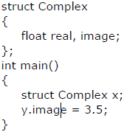
实验2讲解：如何解决错误类型1
Error type 1 at line 9: Undefined variable “y”

Slide 11
实验2讲解：如何解决错误类型1
错误类型1：变量在使用时未经定义
深度遍历语法树
发现ExtDef节点
子节点是FunDec
后续节点是CompSt，表明正在进行函数定义
符号表和函数表加入函数定义
后续节点是SEMI，表明正在进行函数声明
符号表和函数表加入函数声明
子节点是ExtDecList
符号表中加入变量
发现Exp节点
子节点为ID
提取ID节点变量名对比符号表判断是否报错
Notes:
样例：如何解决错误类型1

Slide 12
实验2讲解
数据结构：符号表的记录结构
name ：变量名函数名
funcOrVariable ：变量或函数
visitedTag ：判断是定义还是声明
lineNumber ：符号对应的行号
FunctionMessage ：函数信息：返回值类型，函数参数类型，函数作用域标识等
VariableMesage ：变量信息：类型(基本类型，数组类型，结构体类型)等
指向下一条记录的指针

Slide 13
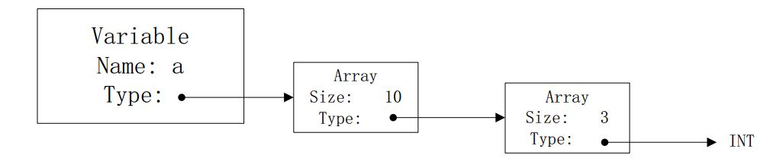
保存数组信息
一个简单的实现
N维数组的每个元素的类型是N-1维数组
其它实现亦可（不必局限于我们介绍的这种）
int [10][3]

Slide 14
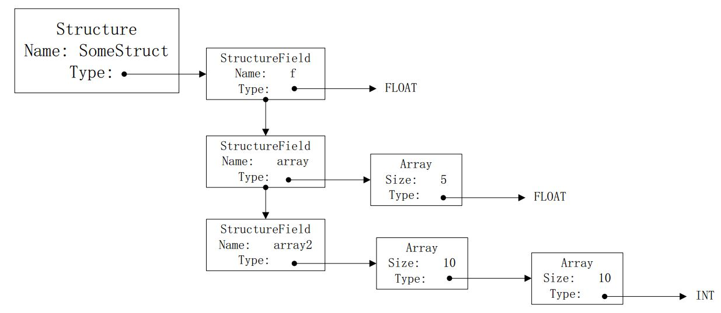
保存结构体信息
思路和数组的类似，使用链表实现
struct SomeStruct
{
float f;
float array[5];
int array2[10][10];
} ;

Slide 15
符号表的存储
链表
优点：实现简单
缺点：查找效率不高
平衡二叉树 （AVL,红黑树)
优点：查找效率较高
缺点：实现起来复杂（可从网上找代码）
哈希表
优点：查询效率高
缺点：存储需求大

Slide 16
嵌套作用域
基于栈的实现
遇到大括号{即将当前符号表信息压栈
遇到大括号}号时，删除当前符号表信息，从栈里pop出一个符号表信息
检查重复定义
检查当前符号表，则从栈里查找（从栈顶到栈尾），返回第一个查找到的，如果都找不到则返回无定义错误

Slide 17
嵌套作用域
只使用一个符号表信息
每次查找只返回最近的定义
遇到}后需删除从{开始插入的符号表

Slide 18
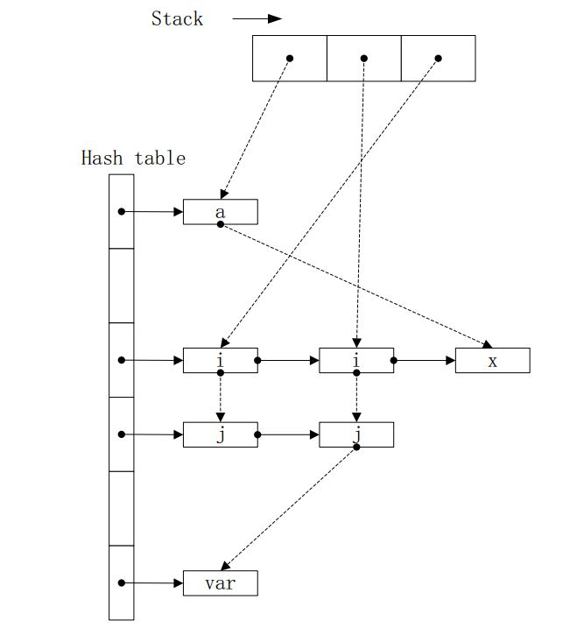
基于链表和哈希表的实现
使用哈希表存储符号表
栈是用来记录符号表的先后关系
同一个链表里是{}语句插入的符号表

Slide 19
基于结构体的选作内容
加入相应的检查代码即可
e.g 结构体等价，逐个匹配每个成员的类型

Slide 20
如何输出错误信息
检查出所有错误，切勿遇到一个错误就退出
运行完语义分析后，输出发现的所有错误
可以检测到一个就输出一个
也可以检测到一个就把错误信息存到链表里，最后遍历链表输出所有错误信息
错误信息需包括：错误内容、行号、列号

Slide 21
实验2可能出现的问题
段错误
大多数段错误发生在树节点作为参数传入时未被定义过，直接使用
使用参数前，判断是否为NULL
Struct定义
结构体的定义最好写在.h文件中
.y 和 .l头部声明部分保持精简

Slide 22
提交说明
地址：ftp://114.212.190.181:40/
用户名和密码：upload
格式：学号命名的压缩包 (zip/rar)
121220000_lab2.rar
内容：
源程序(必须能通过编译)
可执行程序(命名为 parser)
报告PDF(完成的功能，编译步骤，实现方法，结点的数据结构表示；不超过3页)
Deadline 在5月3日晚12：00截止

Slide 23
Warning！！！
抄袭检测极其严格
请各位不要抱有侥幸心里

